Slide 1


TRƯỜNG TIỂU HỌC LÊ LỢI
CHÀO MỪNG QUÝ THẦY CÔ
VỀ DỰ GIỜ THĂM LỚP
MÔN:TOÁN
GIÁO VIÊN :TRƯƠNG THỊ HIỀN

Slide 2


Slide 3
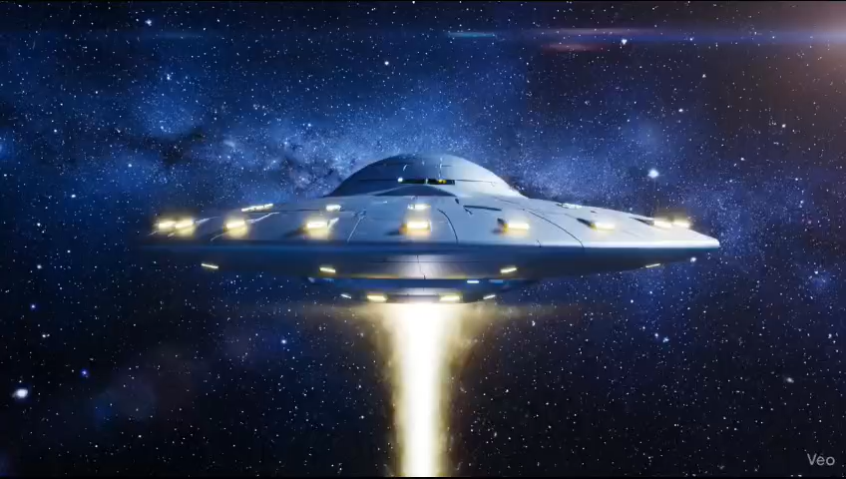

Slide 4
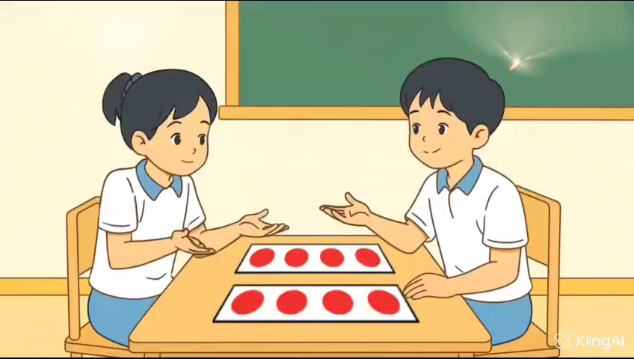

Slide 5

Thứ Sáu ngày 17 tháng 10 năm 2025
Toán
Bài: Bảng chia 4 (Tiết 1)

Slide 6
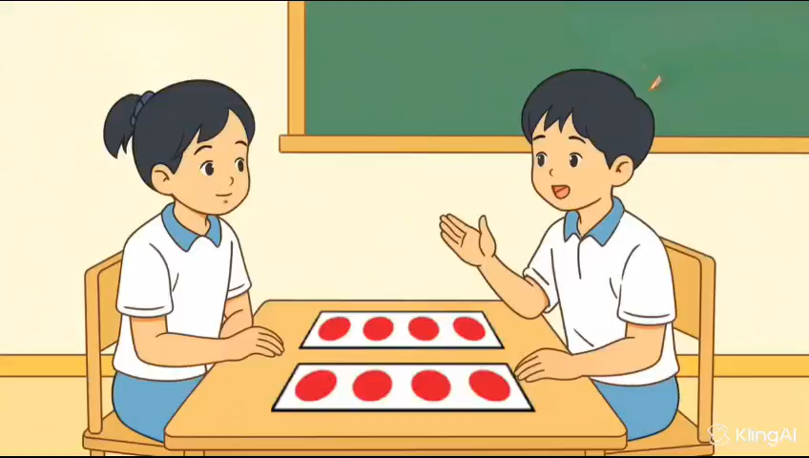

Slide 7

Bảng chia 4
4 : 4 = 1
8 : 4 = 2
12 : 4 = 3
16 : 4 = 4
20 : 4 = 5
24 : 4 = 6
28 : 4 = 7
32 : 4 = 8
36 : 4 = 9
40 : 4 = 10
Nhận xét:
Số bị chia là tích của các phép nhân.
Số chia đều là số 4.
Thương là các số tự nhiên tăng dần từ 1 đến 10.

Slide 8


4 : 4 = 1
8 : 4 = 2
12 : 4 = 3
16 : 4 = 4
20 : 4 = 5
24 : 4 = 6
28 : 4 = 7
32 : 4 = 8
36 : 4 = 9
40 : 4 = 10

Slide 9
4 : 4 = 1
8 : 4 = 2
12 : 4 = 3
16 : 4 = 4
20 : 4 = 5
24 : 4 = 6
28 : 4 = 7
32 : 4 = 8
36 : 4 = 9
40 : 4 = 10

Slide 10
4 : 4 = 1
8 : 4 = 2
12 : 4 = 3
16 : 4 = 4
20 : 4 = 5
24 : 4 = 6
28 : 4 = 7
32 : 4 = 8
36 : 4 = 9
40 : 4 = 10

Slide 11


Slide 12

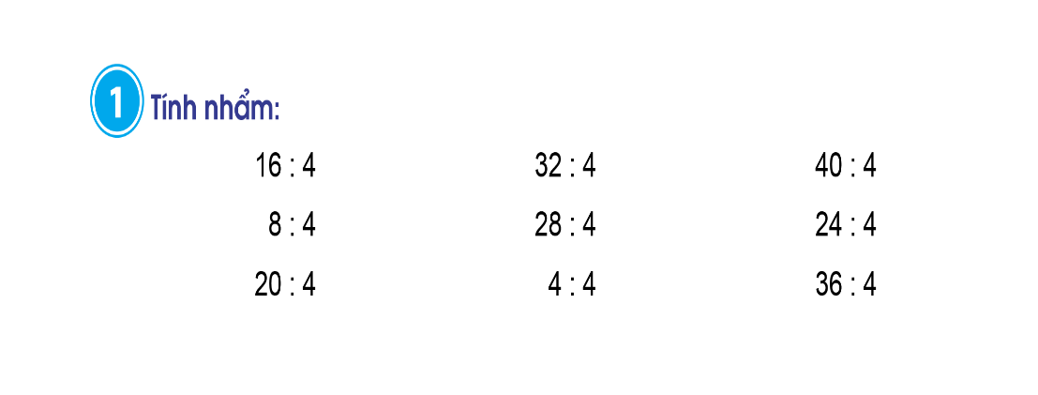

= 4
= 8
= 10
= 2
= 7
= 6
= 5
= 1
= 9

Slide 13
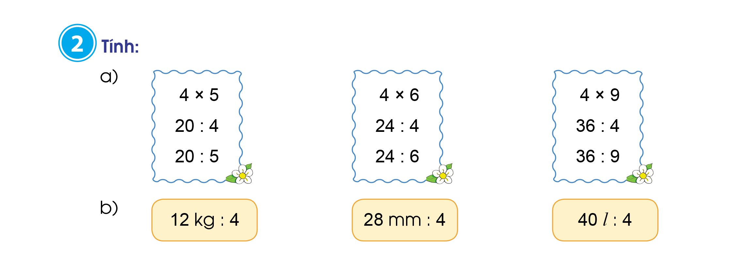

Slide 14
= 20
= 5
= 4

Slide 15
= 3kg
= 7mm
= 10l

Slide 16


Slide 17

Về nhà học thuộc bảng chia 4

Slide 18




Slide 19


